Slide 1
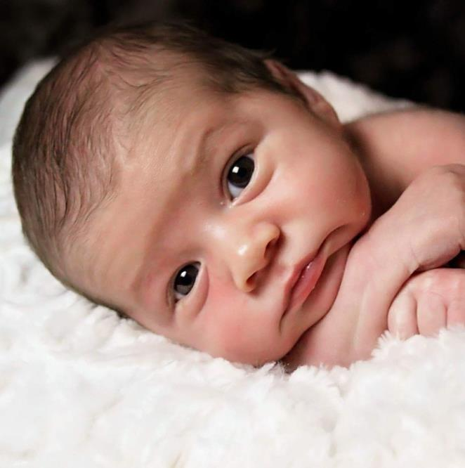
Aquisição de Linguagem
Parte 2
Aniela Improta França
(UFRJ)
2023_1

Slide 2
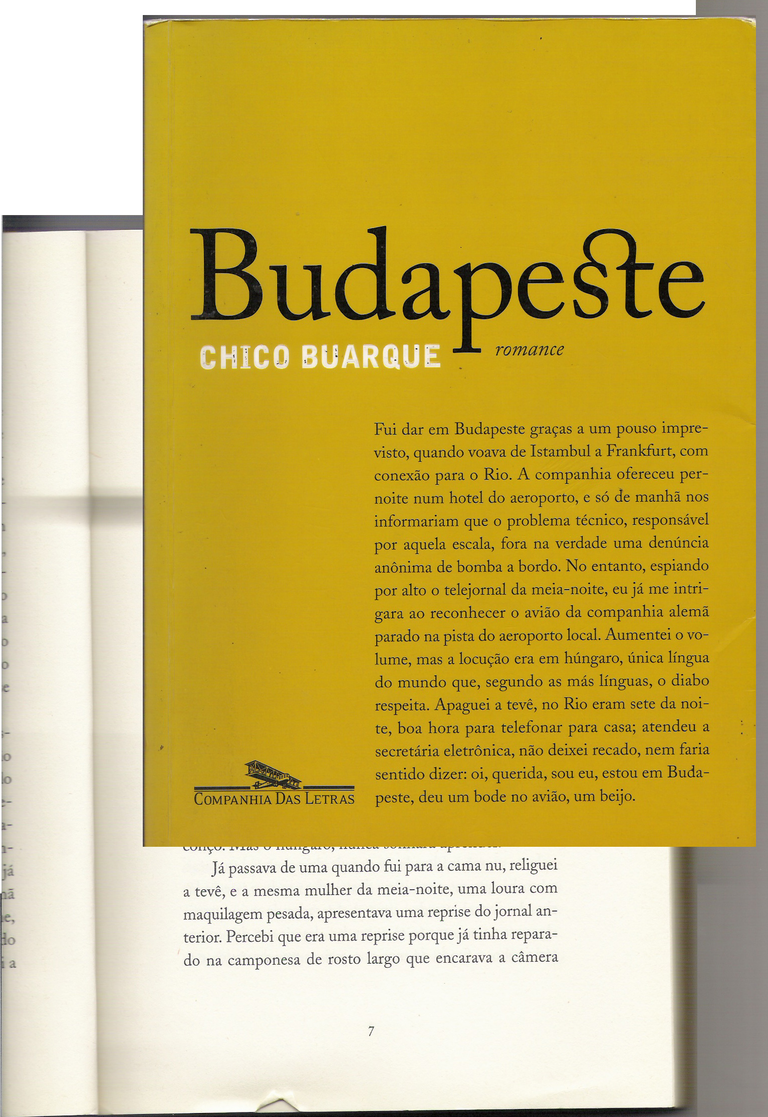
L2

Slide 3
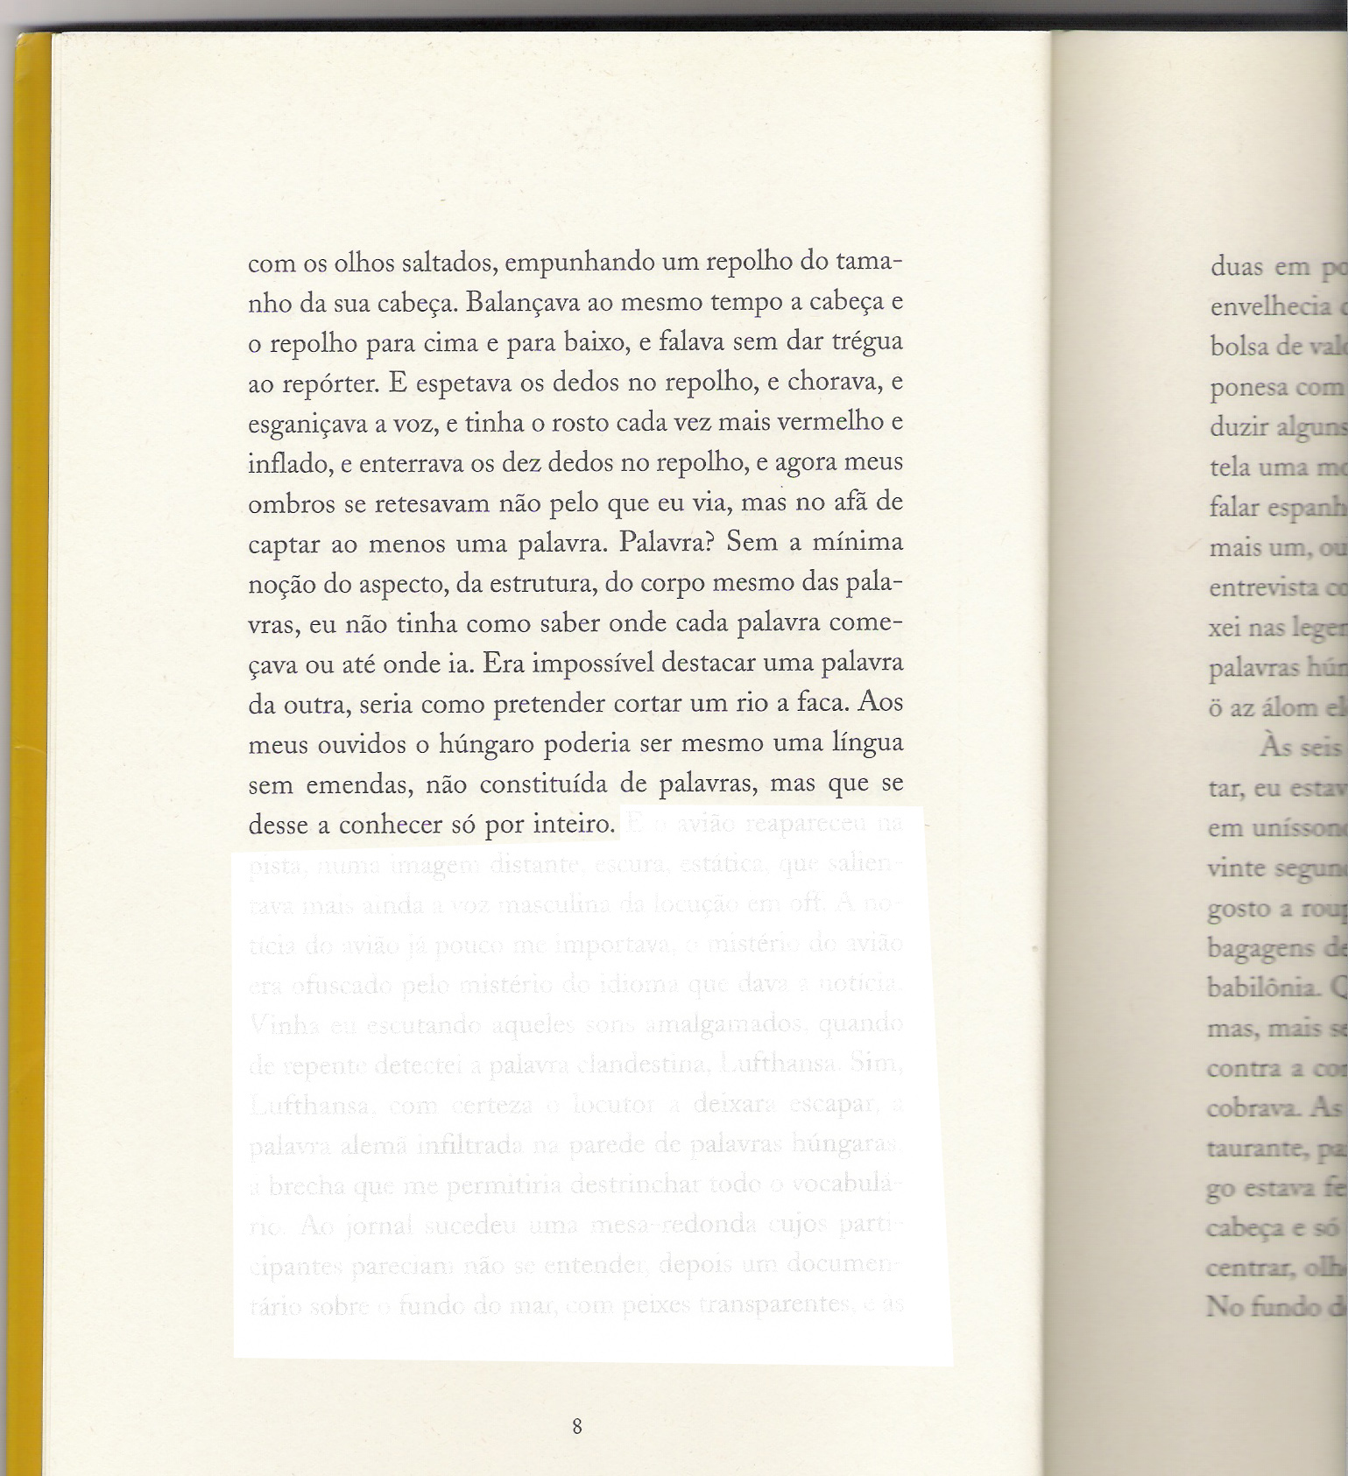
L2

Slide 4
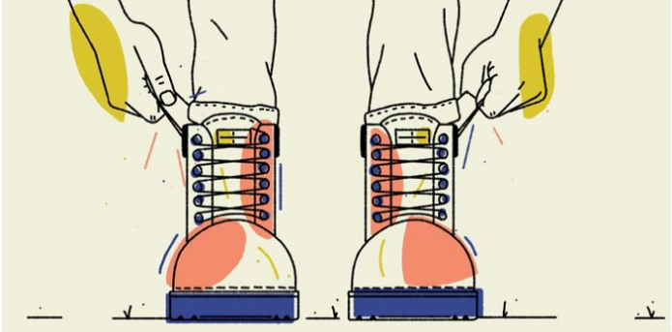
A questão do BOOTSTRAPPING

Slide 5
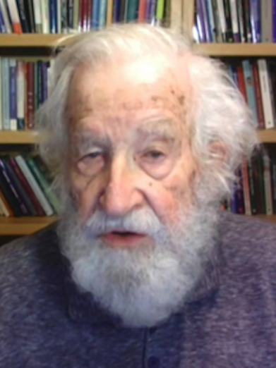
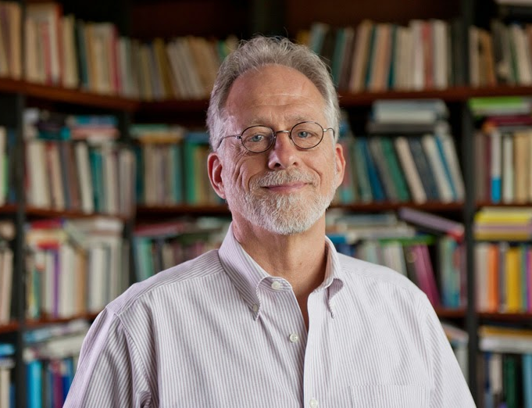
NATUREZA OU AMBIENTE ?
Noam Chomsky (1928 / ) Michael Tomasello (1950 / )

Slide 6
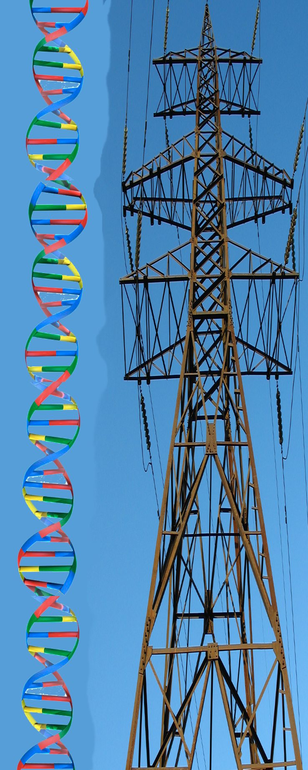
NATUREZA OU AMBIENTE ?
Noam Chomsky (1928 / ) Michael Tomasello (1950 / )
computação recursiva inata ligada à sobrevivência
Darwinismo (Charles Darwin – 1809/1882)
adaptação
linguagem surge paulatinamente a partir
da deixis, dos gestos - protolíngua de sinais
Neodarwinismo (Stephen Jay Gould – 1941/2002 )
neurônios espelho
gramática universal (GU) dotação genética
sociabilidade inata ligada à sobrevivência
aquisição de linguagem – GU + dados primários
“Não adianta você saber o que o outro pensa e o outro saber o que você pensa. É necessário que você saiba que ele sabe que você sabe.”
memória de uso conjunto e estatística
aquisição de linguagem – Teoria da Mente
período crítico
treino e fala direta para criança
adaptação + exaptação
“Aquisição não é alguma coisa que a criança faz. É algo que acontece com a criança
no seu meio”
centros de linguagem no cérebro
a linguagem surge na espécie coincidentemente
com criatividade nos utensílios – protolíngua I

Slide 7
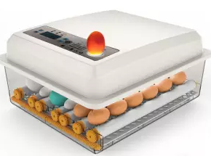
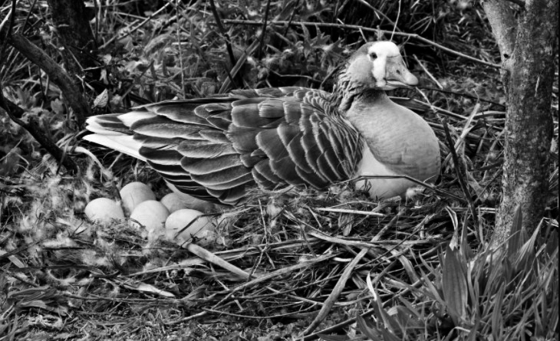
Então, se o bootstrapping é contextual e é movido pelo social, não parte da genética + dados primários, quando e como começa?
Inspiração pro Tomasello : Konrad Lorenz (Prêmio Nobel 1973) e seu experimento sobre imprinting.

Slide 8
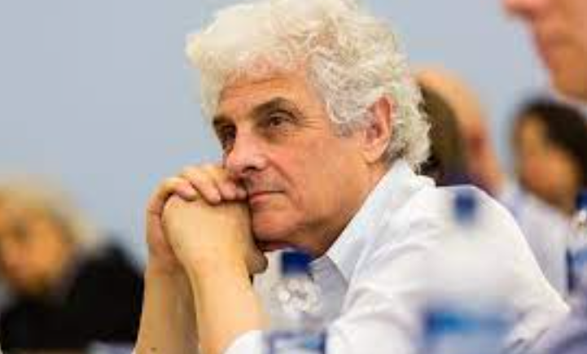
Andrew Meltzoff
Washington University
Cognição Social: empatia
IMITAÇÃO ?

Slide 9
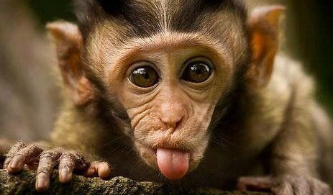
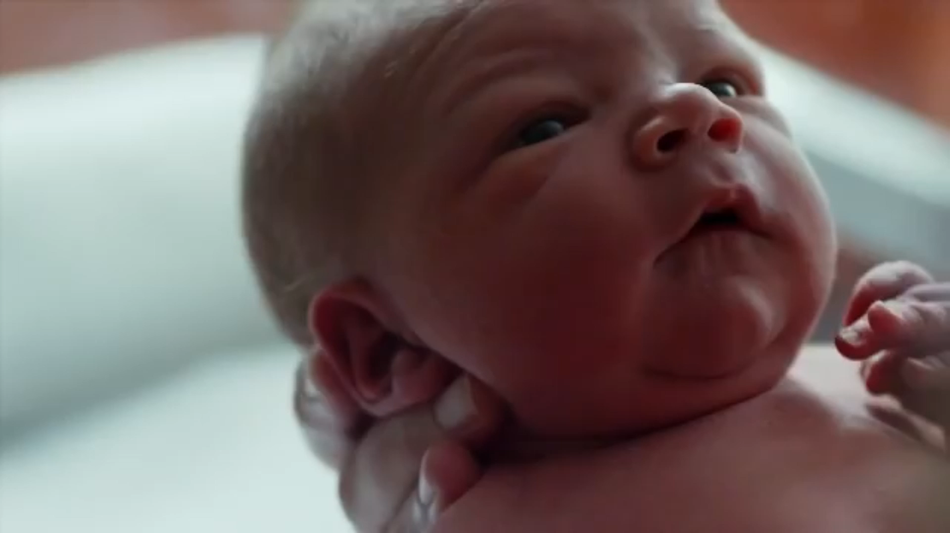
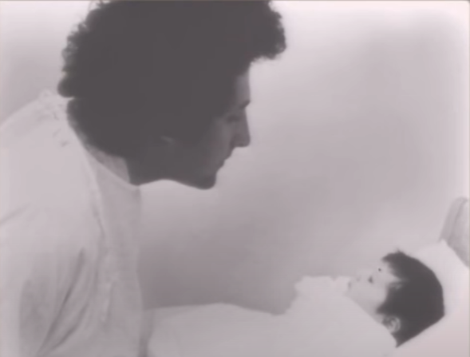
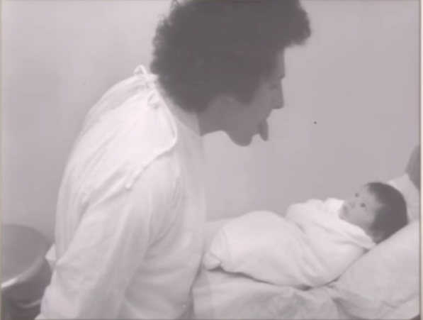
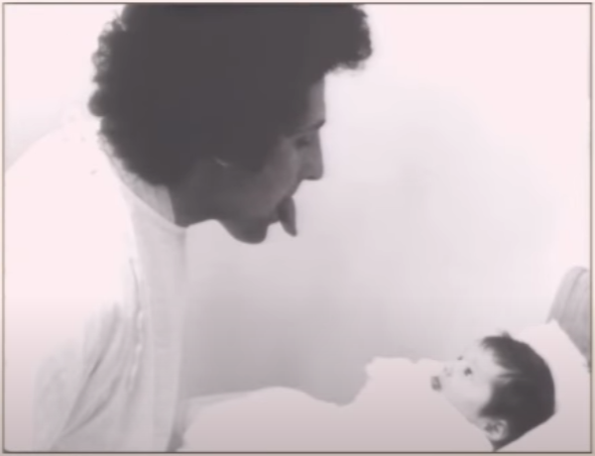
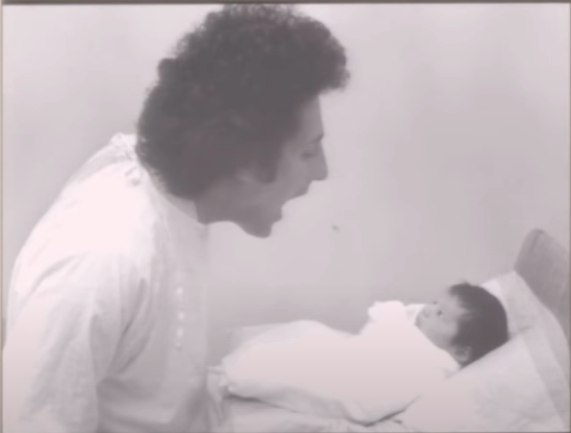
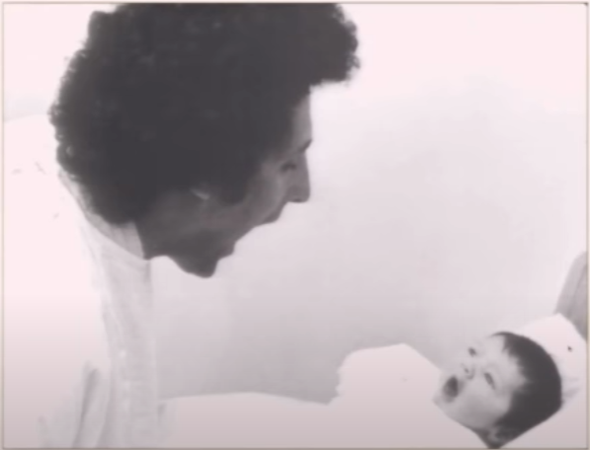
“Os bebês
nascem
empáticos”

Slide 10
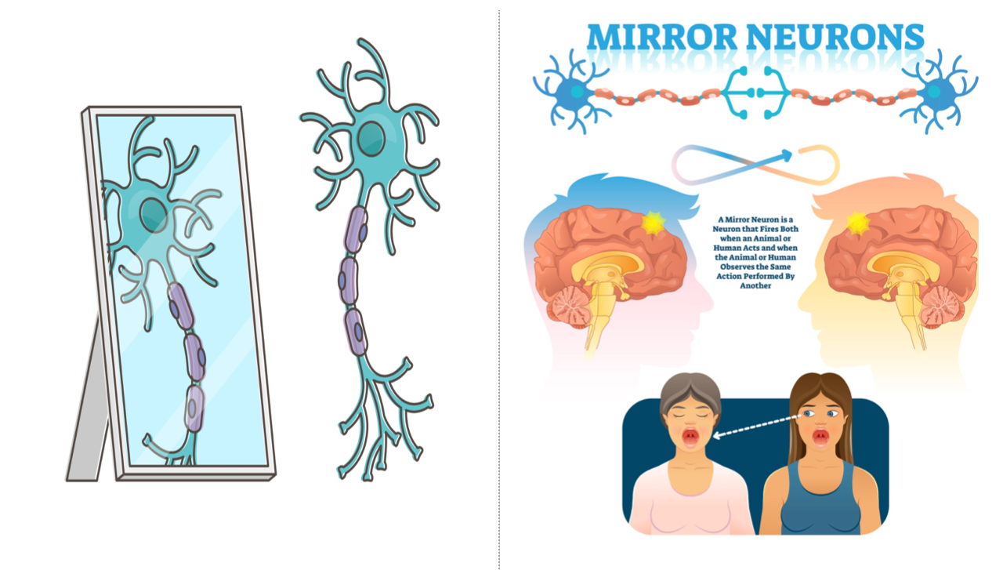
NEURÔNIOS ESPELHO
Uma explicação
São ativados quando um animal age e também
quando eles observam
uma ação de outro animal

Slide 11
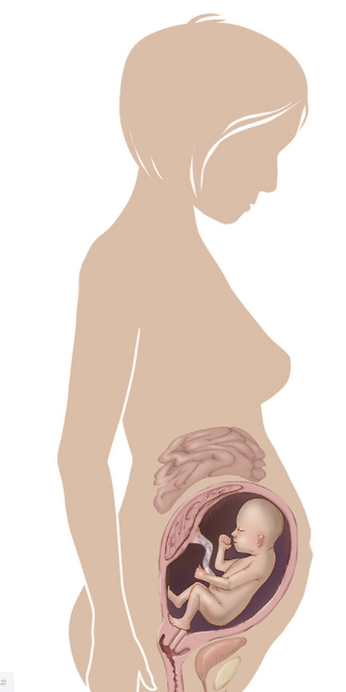


28-30 semanas gestacional
O bebê tem cerca de 35 cm;
Pesa 1,2Kg;
Já escuta.
Uma resposta
Meu bebê mais lindo, você tá crescendo tanto!
A prosódia
chega ainda antes
da socialização
(Pseudo réplica do Jacques Mehler)
Praat
Filtro orgânico
300-400Hz
frequência fundamental
prosódia geral (melodia e ritmo)
suprime detalhes acústicos
suprime fonemas
(Kisilevsky et al 2009)
Silábico
Português Brasileiro: batata
Acentuação tônica
Inglês: consulate
Moraico
Japonês: Osan/ ossan

Slide 12
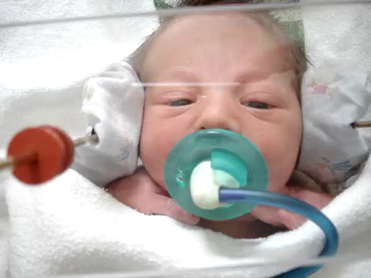
Ramus et al (1999)

Slide 13
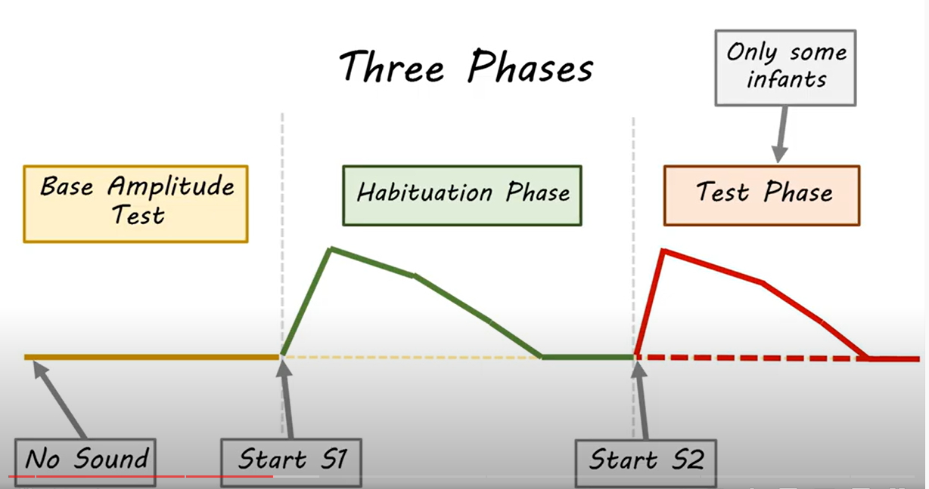
Três Fases
Somente alguns
bebês
Teste de amplitude básica
Fase de
habituação
Fase de
teste

Slide 14
HASP : HIGH
AMPLITUDE
SUCKING
PARADIGM
Fase de
reconhecimento
do instrumento
Bebê de dois dias

Slide 15
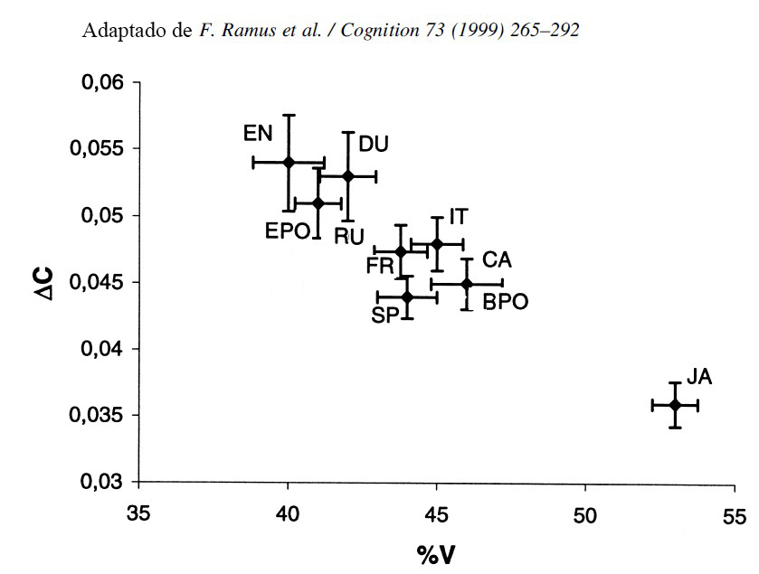
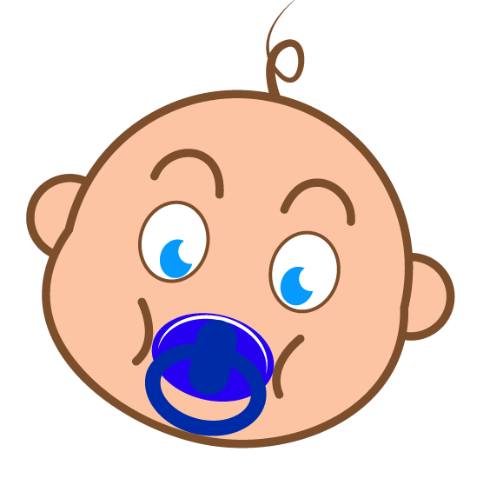


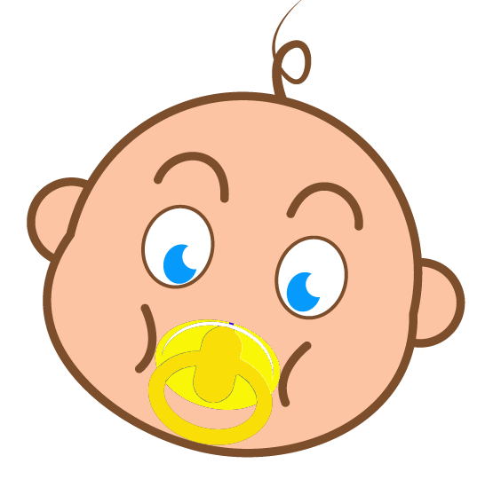
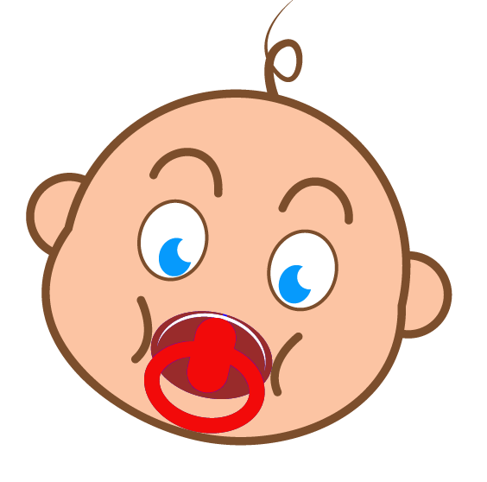
Resultados:
Rodada | De | Para | Resultado da sucção
1 | Português Europeu | Português Europeu | Baixa amplitude
 | Português Europeu | Italiano | Alta amplitude
2 | Português Europeu | Português Europeu | Baixa amplitude
 | Português Europeu | Russo | Baixíssima amplitude
3 | Português Europeu | Português Europeu | Baixa amplitude
 | Português Europeu | Português Brasileiro | Alta amplitude
...

Slide 16
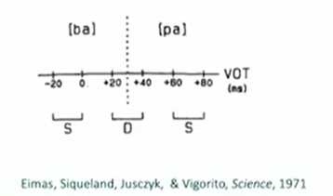
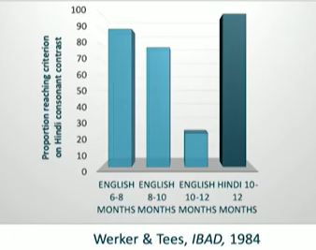
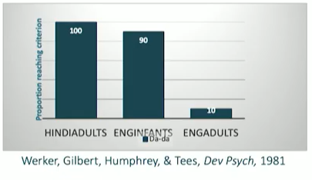
Outras coisas que aprendemos a partir do HASP
O recém nascidos preferem som da fala a outros sons, por exemplo a fala reversa (Vouloumanos & Werker, Dev. Sci, 2007)
Eles preferem a língua que ouviram no útero (Moon, Fifer, 1994 Burns Werker 2010, Psych Science)
Eles distinguem melhor sons de categorias fonológicas diferentes
Eles
Eles são capazes de distinguir qualquer som não
nativo por algum tempo

Slide 17
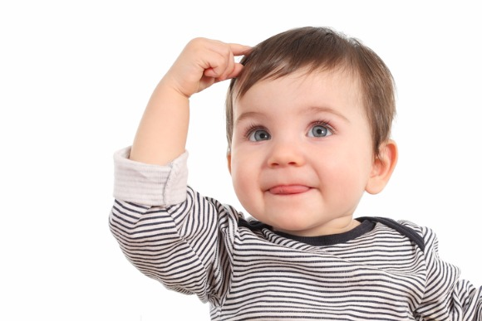
que outras coisas estão organizadas neste cérebro especial para linguagem?
Além da prosódia

Slide 18
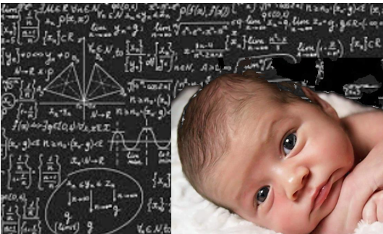
Calculando o PB
O bebê ouve....
São eles que vão jogar hoje.
100% de ãos finalizando palavras: são; vão.
Pouquíssimos shk no meio de palavras Esqui, esquilo, esquiva, esquimó .
Portanto, eles que tem grande chance de serem palavras separadas.
Nenhum caso de 2 vogais tônicas em português seguidas na mesma palavra á+ô, os ditongos são crescentes ou decrescentes. /ʒo 'ga 'oje/
A vantagem das palavras funcionais 20 vezes mais frequentes que as
outras: são; eles; que; vão.

Slide 19
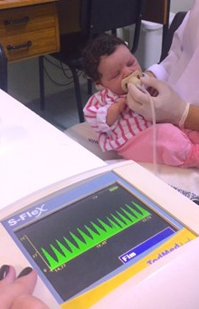
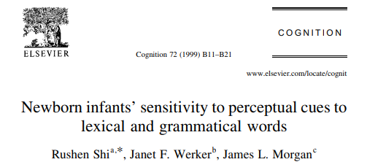
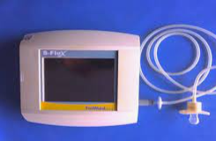
Recém-nascidos ligados a um HASP foram apresentados a listas de palavras lexicais e gramaticais preparadas a partir da fala materna natural. Os resultados mostram que os recém-nascidos são capazes de discriminar categoricamente esses conjuntos de palavras com base em uma constelação de pistas perceptivas que as distinguem. Essa habilidade geral de detectar e discriminar categoricamente conjuntos de palavras na base de múltiplas pistas acústicas e fonológicas pode fornecer pistas perceptivas que podem mais tarde ajudar bebês mais velhos na aquisição de categorias gramaticais e estrutura sintática.
Essa notável habilidade inicial de discriminar palavras lexicais de palavras gramaticais baseadas em constelações de pistas podem, portanto, ser um primeiro passo para invadir o sistema sintático das línguas humanas.
com
bola
sapato
os
casa
de
carro
dentro
papai
_ção
mamãe
por
pipi
mento
papa
aquele
colher
_ado
bebê
em
gato
são
dormir
prato
é

Slide 20
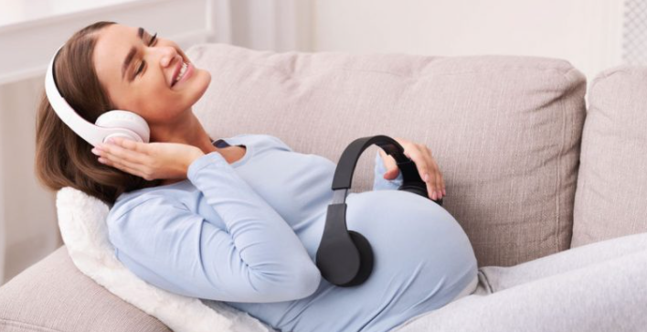
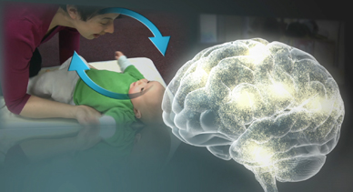
Conclusão Interim
A fala ouvida ainda no útero, com informações prosódicas, já começa a moldar as habilidades perceptivas de bebês e a especialização cerebral para a fala desde antes do nascimento (Gervain 2018).
Os bebês são sensíveis aos três tipos de ritmo que existem nas línguas naturais: acentuação tônica, silábico e moráico e conseguem fazer a discriminação através da informação do Intervalo Vocálico, ou seja o tempo entre o início e o fim da emissão de uma vogal.
Os bebês têm ao nascimento acuidade para qualquer fonema por um tempo e depois afunilam a percepção para os fonemas que passam a ouvir desde o nascimento.
O reconhecimento de consoantes vem junto com a possibilidade de segmentação do fluxo da fala em palavras

Slide 21
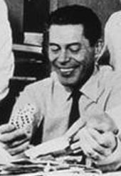
Jacques Monod (1910/1976)
“Ao colocar a vasta questão: “o que faz com que o homem seja homem?”, verifico que existe a cultura, por um lado, e o genoma, por outro. Mas quais e como são os limites genéticos que se impõe à cultura? Não sabemos nada sobre isso. E é uma pena, porque este é o problema mais apaixonante
o mais fundamental dos saberes que podemos nos aventurar em perseguir.” (1970)
Monod foi um eminente bioquímico francês que ganhou o Prêmio Nobel em 1965 por ter sido um dos responsáveis pela descoberta do RNA mensageiro.

Slide 22
O que as pessoas (pais de filhos até 10 anos) pensam sobre aquisição de linguagem. 1000 em São Paulo (Lopes, 2000)
Trabalho
Módulo 4
1. Como os bebês começam a falar ?
a. Repetem o que ouvem .
b. Cumprem um planejamento genético. (0,34%)
c. São ensinados pelos pais.
d. Cumprem um treinamento de acerto e erro.
98%
X
2. Como é a fala que os bebês ouvem ao seu redor?
a. Ordenados.
b. Degenerados e incluem interrupções e reformulações. (11%)
c. Serializados: crianças mais novas ouvem estruturas mais fáceis
d. Simplificados
86%
X
3. Aprender uma língua estrangeira é difícil porque...
a. não praticamos muito.
b. não temos a oportunidade de ouvir muito.
c. somos menos hábeis neurologicamente para a tarefa. (6%)
d. os músculos da boca ficam rígidos.
32%
X

Slide 23
Instruções:
1. Encontre 3 pais de crianças até 10 anos e façam este questionário de múltipla escolha, com 5 perguntas
1. Como os bebês começam a falar ?
a. Repetem o que ouvem .
b. Cumprem um planejamento genético.
c. São ensinados pelos pais.
d. Cumprem um treinamento de acerto e erro.
2. Como é a fala que os bebês ouvem ao seu redor?
a. Ordenados.
b. Degenerados e incluem interrupções e reformulações.
c. Serializados: crianças mais novas ouvem estruturas mais fáceis
d. Simplificados
3. Aprender uma língua estrangeira é difícil porque...
a. não praticamos muito.
b. não temos a oportunidade de ouvir muito.
c. somos menos hábeis neurologicamente para a tarefa.
d. os músculos da boca ficam rígidos.
4. Quando o bebê fala uma coisa como “Eu fazi isso”...
a. devemos ajudar o bebê para ele aprender, se não ele pode nunca acertar.
b. devemos ignorar o fato de ele não estar conjugando o verbo da forma como nós conjugamos.
c. devemos preparar um exercício lúdico para eles
d. devemos falar igual ao bebê para ele não se sentir excluído.
5. Por que os bichos não falam?
a. Porque não possuem aparelho fonador.
b. Porque ainda não evoluíram para isso.
c. Porque não tem a inteligência para isso.
d. Porque não tem genética para isso.

Slide 24
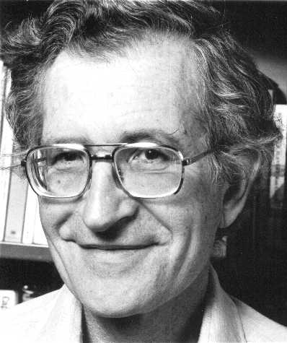
Princípios e Parâmetros
“Podemos comparar o estado inicial da faculdade de linguagem com uma fiação fixa conectada a uma caixa de interruptores; a fiação são os princípios da linguagem, e os interruptores são as opções a serem determinadas pela experiência. Quando os interruptores estão posicionados de um modo, temos o bantu; quando estão posicionados de outro modo, temos o japonês. Cada uma das línguas humanas possíveis é identificada como uma colocação particular das tomadas - uma fixação de parâmetros, em terminologia técnica. Se esta abordagem de pesquisa der certo, deveríamos poder literalmente deduzir o bantu de uma escolha dos posicionamentos, o japonês de outra e assim por diante por todas as línguas que os seres humanos podem adquirir. As condições empíricas em que se dá a aquisição de língua requerem que os interruptores sejam posicionados com base na informação muito limitada que está disponível para a criança. Notem que pequenas mudanças em posicionamento de interruptores podem conduzir a uma grande variedade aparente em termos de output, pela proliferação dos efeitos pelo sistema. Estas são as propriedades gerais da linguagem que qualquer teoria genuína precisa captar de algum modo.” (CHOMSKY, 1998b, p. 23)
***

Slide 25
O que o bebê tem que saber ?
Linguagem é algo que não equivale ao seu
valor de face.
Estruturalmente falando..
O menino quebrou o vaso.
O menino quebrou o braço.
s u j e i t o
v e r b o
o b j e t o

Slide 26
O que o bebê tem que saber ?
Semanticamente falando..
O menino quebrou o vaso.
O menino quebrou o braço.
agente
v e r b o
aquilo que foi de íntegro a quebrado
paciente

Slide 27
O que o bebê tem que saber ?
FORMA
SIGNIFICADO
E A RELAÇÃO ENTRE OS DOIS NÃO É BIUNÍVOCA
sujeito
paciente
...
agente
instrumento
paciente
sujeito
objeto

Slide 28
Duas decorrências lógicas
1. Qual a ordem da juntação das palavras?
A ordem estrutural do input, ou ordem linear, canônica do português
é SVO:
O menino
quebrou
o vaso
O menino
quebrou
o braço
Mas necessariamente qual será a ordem de interpretação?
a. O menino quebrou
o vaso
ou
o vaso
b. quebrou
O menino
b. quebrou
o vaso

Slide 29
Duas decorrências lógicas
A ordem de interpretação das 6000 línguas do mundo é sempre a mesma,
mas a ordem canônica dos constituintes é muito variada
PARÂMETROS
SOV (60%) O menino o vaso quebrou – Japonês, Turco, Coreano….
SVO (20%) O menino quebrou o vaso – Inglês, Francês, Chinês, Kiswahili…
VSO (11%) Quebrou o menino o vaso – Árabe, Tagalog, Celta Hawaiano...
VOS (6%) Quebrou o vaso o menino – Fijiano, Malagase…
OSV (2%) O vaso o menino quebrou – Xavante, Apurinã, Urubu-Kaapor
OVS (1%) O vaso quebrou o menino – Hixkaryana
2. Logo, tem de haver deslocamentos de constituintes
O menino parece querer comprar um vaso
O menino comprou o quê?
O quê o menino comprou ?
Foi comprado o vaso.
O vaso foi comprado

Slide 30
O que já sabemos sobre Linguagem Humana C_{HL}
Modular
Recursiva
É infalível
aP
É expressa formalmente
por uma unidade
computacional
a’
Spec
a
b

Slide 31


O efeito de extensão de Müller-Lyer
É Modular

Slide 32
O efeito do anel de Kofka
É Modular

Slide 33
O efeito do anel de Kofka
É Modular

Slide 34
A grade de Hermann
É Modular

Slide 35
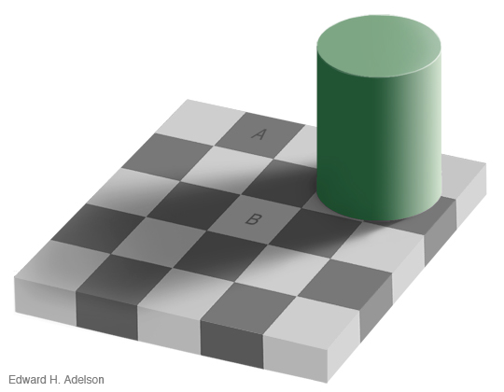
O efeito xadrez de Adelson
Ajustes de inclinação e incidência e luz
É Modular

Slide 36
O efeito xadrez de Adelson
É Modular

Slide 37
O efeito xadrez de Adelson
É Modular

Slide 38
É Modular

Slide 39
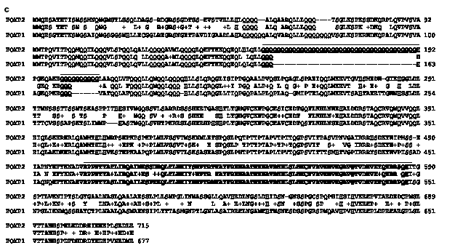
Modularidade na linguagem
TOM
Surdez Pura para Palavras
Afasias
FOX p2
Lai, Cecilia et al. : A fork-head-domain gene is mutated in a severe speech and language disorder. Nature 413, 519-523 (2001);

Slide 40
FOX P2
retardo na aquisição da linguagem
problemas orofaciais reversíveis
dificuldades com regras formais de formação
de palavras
dificuldades com regras de concordância
dificuldades com articulação de unidades
fonológicas complexas.
Olhando através da ótica Gerativista
O deficit afeta especialmente morfologia flexional e concordâncias, ou seja, precisamente
os traços de forma pura da linguagem
que, segundo o Programa Minimalista, configuram a Faculdade de Linguagem em si.

Slide 41
É infalível
Genie
Laura
Surdez

Slide 42

É Recursiva
Usar meios estruturais finitos de encaixar
infinitas proposições semânticas.
O Pedro, que gosta da Ana, que pegou o Carlos, que beijou a Lúcia,
caiu da bicicleta.
O Pedro, que gosta da Ana, que pegou o Carlos, caiu da bicicleta.
O Pedro caiu da bicicleta.
O Pedro, que gosta da Ana, caiu da bicicleta.
O Pedro, que gosta da Ana, que pegou o Carlos, que beijou a Lúcia,
que agarrou o Paulo, caiu da bicicleta.
O Pedro, que gosta da Ana, que pegou o Carlos, que beijou a Lúcia,
que agarrou o Paulo, que chifrou a Jana, que abraçou a Pri, caiu da bicicleta.
O Pedro, que gosta da Ana, que pegou o Carlos, que beijou a Lúcia,
que agarrou o Paulo, que chifrou a Jana, que abraçou a Pri, que namora o Gabi,
que azara a Tati, caiu da bicicleta.
O Pedro, que gosta da Ana, que pegou o Carlos, que beijou a Lúcia,
que agarrou o Paulo, que chifrou a Jana, que abraçou a Pri, que namora o Gabi,
que azara a Tati, que ficou com o Igor, caiu da bicicleta.
O Pedro, que gosta da Ana, que pegou o Carlos, que beijou a Lúcia,
que agarrou o Paulo, que chifrou a Jana, que abraçou a Pri, que namora o Gabi,
caiu da bicicleta.
O Pedro, que gosta da Ana, que pegou o Carlos, que beijou a Lúcia,
que agarrou o Paulo, que chifrou a Jana, caiu da bicicleta.

Slide 43
É expressa formalmente
A não-adjacência da concordância
i. A bola é amarela
ii. As bolas são amarelas
iii. As bolas da Bela são amarelas
iv. As bolas da irmã da Bela são amarelas
v. As bolas que a Bela ganhou são amarelas
vi. As bolas que a Bela ganhou do pai
que chegou de São Paulo ontem de noite
para botar na árvore são amarelas

Slide 44
Então, como a linguagem se desenvolve?
Platão (400 aC)
“Como podemos saber tanto com tão
pouca evidência?”
Chomsky (1957)
“O Problema da pobreza do estímulo”
Lenneberg (1970)
“A linguagem é infalível como a visão binocular, e não como a aquisição de escrita, que é facultativa.”

Slide 45
Alguns cientistas pensam nas pistas que as crianças usam
Fronteira entre palavras – fonotática
/kax´tai∫dubãku/
Prosódia
alto
baixo
alto
baixo
Guia de proto semântica: 50000 conceitos inatos (Jerry Fodor)

Slide 46
Como a linguagem se desenvolve?
L_{i}
dados
da fala
LAD
Conclusão
A linguagem é um sub-sistema da mente,
geneticamente guiado, cujo estado inicial é apto a
adquirir gramática de L_{i}.
É adquirida a partir de dados fornecidos por
falantes de Li. Estes dados detonam na mente da
criança a formação da gramática de L_{i}.

